Slide 1


SPRING BOOT - MAVEN
UP ASI
Bureau E204

Slide 2
Plan du Cours
Définition Spring Boot
Avantages Spring Boot
Définition Maven
Etapes de construction de projet
Arborescence du projet
Gestion et portée des dépendances
TP Spring Boot

Slide 3
SPRING BOOT
Spring Boot est le projet principal du Spring Framework.
Il simplifie le démarrage et le développement de nouvelles applications Spring.
Il diminue énormément le temps de développement et augmente la productivité.
Avec Spring Boot, les configurations de Spring sont diminuées.
Il est très facile d’intégrer des applications Spring Boot avec ses écosystèmes de Spring (projets spring) comme Spring MVC, Spring Data, Spring Security etc…

Slide 4
SPRING BOOT
Spring Boot soutient des conteneurs embarqués (embedded containers).
Cela permet à des applications web de s’exécuter sans déploiement sur un Web Server.
Il suit l'approche “Configuration par défaut” afin de diminuer le temps et l'effort de développement.
Spring Boot favorise le travail avec les microservices.

Slide 5
AVANTAGES SPRING BOOT
Spring Boot offre trois avantages incontournables :
La gestion des configurations
Le serveur est embarqué
La gestion des dépendances

Slide 6
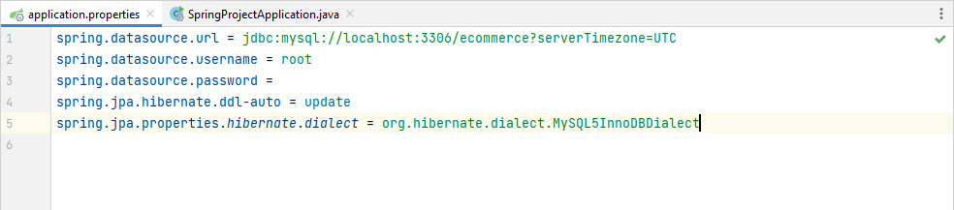
AVANTAGES SPRING BOOT - Gestion des configurations
Spring Boot facilite la gestion des configurations en centralisant les configurations dans un seul fichier. Ainsi en se focalisant sur le métier au lieu de la configuration, le développeur devient beaucoup plus productif.
Un seul fichier application.properties
web.xml
persistance.xml
dispatcher.xml
log4J.xml
………….
Avant Spring Boot Avec Spring Boot

Slide 7
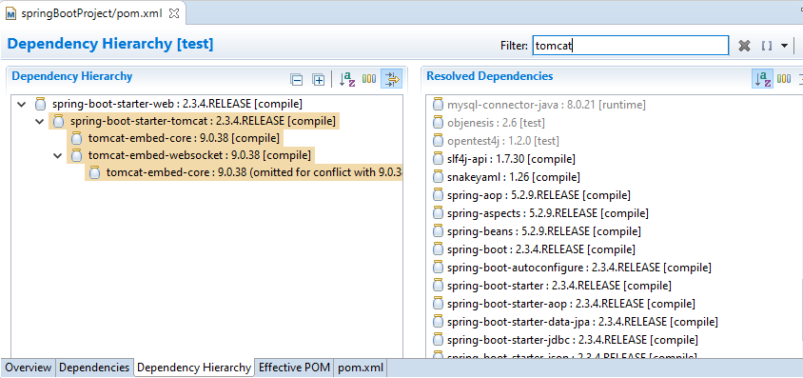
AVANTAGES SPRING BOOT - Serveur Embarquée
Spring Boot fournit des serveurs intégrés (Embedded HTTP servers) comme Tomcat, Jetty .... afin de développer et de tester des applications web facilement.
En lançant le projet, le jar du Tomcat dézippe et se lance.

Slide 8
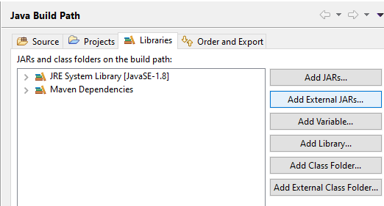
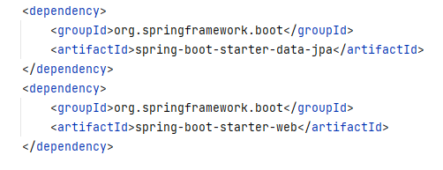
AVANTAGES SPRING BOOT - Gestion des dépendances
Spring Boot facilite la gestion des dépendances pour commencer un projet Spring.
Avant Spring et Spring Boot Avec Spring Boot

Slide 9
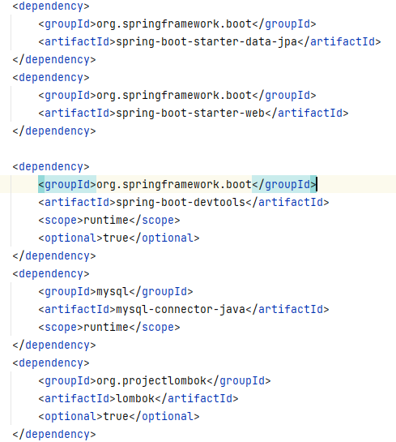
AVANTAGES SPRING BOOT - Gestion des dépendances
Spring Boot facilite la gestion des dépendances grâce notamment à l’utilisation des starters.

Slide 10
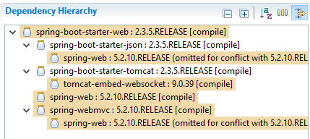
AVANTAGES SPRING BOOT - Gestion des dépendances
Un starter va apporter à votre projet un ensemble de dépendances, communément utilisées pour un type de projet donné.
Les starters facilitent la gestion des versions. Plus besoin de chercher quelles versions sont compatibles afin de les ajouter une à une dans le pom.xml.
<parent>
<groupId>
org.springframework.boot
</groupId>
<artifactId>
spring-boot-starter-parent</artifactId>
<version>2.7.3.RELEASE</version>
<relativePath/>
</parent>

Slide 11
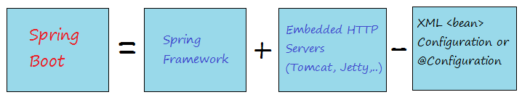
AVANTAGES SPRING BOOT
Spring Boot peut s'expliquer simplement par l'illustration ci-dessous:

Slide 12
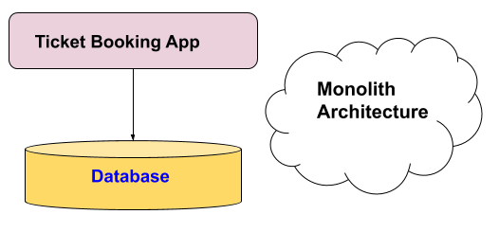
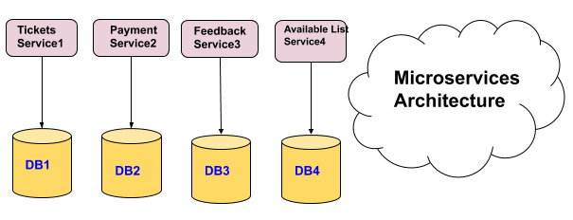
Spring Boot et les microservices (optionnelle)
Architecture monolithique
Architecture microservices

Slide 13
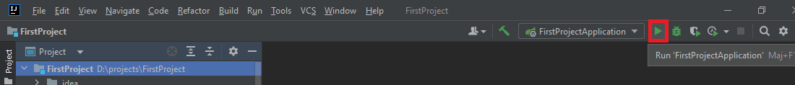
SPRING BOOT
Comment démarrer un projet Spring Boot :
Spring Boot fournit beaucoup de plugins afin de développer et tester des applications Spring Boot rapidement en utilisant les outils de Build comme Maven et Gradle.

Slide 14

DÉFINITION MAVEN
Maven est un outil pour le management et l’automatisation de
production des projets (construction des projets) développé par
la fondation Apache permettant :
L’intégration continue
La gestion des dépendances locales et distantes dans le Modèle de projet basé sur des conventions (POM)
Automatiser la gestion des builds et la génération des livrables
Automatisation de tâches récurrentes
Le lancement des tests

Slide 15
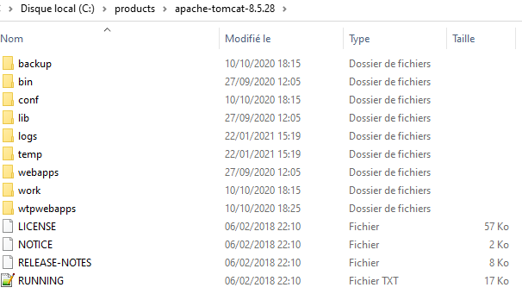
INSTALLATION DE MAVEN
Maven peut être installé :
En mode standalone
Exemple: Utiliser Maven dans
l’intégration continue
(domaine DevOps)
En tant que plugin
Par défaut, Intellij intègre un plugin Maven

Slide 16
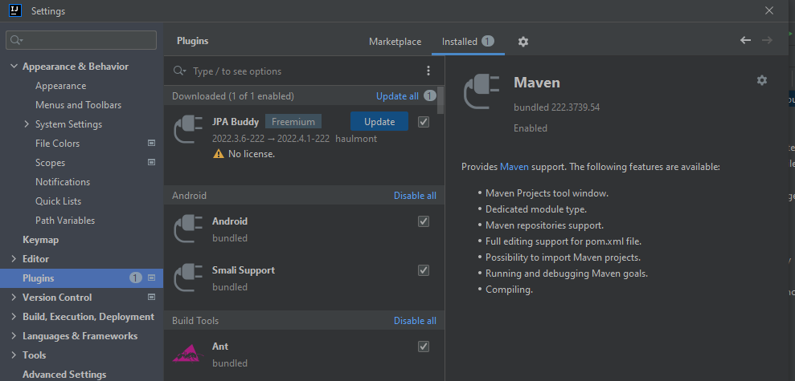
INSTALLATION DE MAVEN
En mode plugin :
Cliquer sur File => Settings => plugins

Slide 17
PREMIER PROJET MAVEN
Un projet est caractérisé par :
project : Balise racine de tous les fichiers pom.xml.
modelVersion : Version de POM utilisée.
groupId : Identifier un groupe qui a créé le projet. Ex: org.apache.
artifactId : Nom unique utilisé pour nommer l’artifact à construire.
packaging : Type de packaging du projet ( ex. : JAR, WAR, EAR...).
archetype : Template de Projet.
name : Nom du projet.
description : Description du projet.

Slide 18
Gestion des versions du projet
Exercice
Soit les versions du projet suivantes :
1.0.0
1.1.0
2.0.0
2.0.1
3.0.0
A quoi correspond chaque numérotation ?
Release majeure
Release mineure
Patch (Correctif)

Slide 19
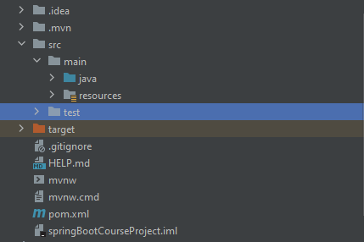
ARBORESCENCE DU PROJET
Maven est basé sur la notion de convention over configuration (arborescence prédéfinie) ce qui le différencie par rapport à ses concurrents (Gradle, Ant) où une configuration supplémentaire est requise.

Slide 20
ARBORESCENCE DU PROJET
pom.xml : le fichier de configuration du projet
/src : code source et fichiers source principaux
/src/main/java : code source java
/src/main/resources : fichiers de ressources (images, fichiers config...)
/src/main/webapp : webapp du projet
/src/test : fichiers de test
/src/test/java : code source Java de test
/src/test/resources : fichiers de ressources de test
/target : fichiers résultat, les binaires (du code et des tests), les packages générés et les résultats des tests

Slide 21
Fichier POM.XML
Permet de spécifier les dépendances dont le projet a besoin.
Spécifie l’emplacement de l’artefact du projet (groupId, ArtifactId, version)
<project xmlns="http://maven.apache.org/POM/4.0.0" xmlns:xsi="http://www.w3.org/2001/XMLSchema-instance"
xsi:schemaLocation="http://maven.apache.org/POM/4.0.0 http://maven.apache.org/xsd/maven-4.0.0.xsd">
<modelVersion>4.0.0</modelVersion>
<groupId>com.esprit.spring</groupId>
<artifactId>springBootCourseProject</artifactId>
<version>1.0.0</version>
<name>springBootCourseProject</name>
<description>springBootCourseProject</description>
<dependencies><dependency>
<groupId>org.apache.logging.log4j</groupId>
<artifactId>log4j-core</artifactId>
<version>2.14.0</version>
</dependency></dependencies>
</project>

Slide 22
Etapes de construction du projet
mvn compile : Créer les .class
mvn test : Jouer les tests unitaires
mvn package : Création du livrable dans target.
mvn install : Copie du livrable dans le Repository local : ~\.m2\repository\...
mvn deploy : Copie du livrable sur le repository distant
mvn clean : Supprime le contenu du dossier target.

Slide 23
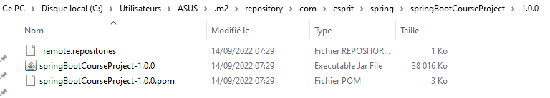
Etapes de construction du projet
Emplacement du livrable :
{emplacement Repository}/groupId/artifactId/version
Nom du package (jar en général) : {artifactId}-{version}.{package}

Slide 24
Gestion des dépendances
Pour ajouter une dépendance, il suffit de chercher la dépendance en question dans le mvnRepository (https://mvnrepository.com/) et l’inclure dans le pom.xml sous la balise <dependencies> comme suit :
<dependencies>
<dependency>
<groupId>mysql</groupId>
<artifactId>mysql-connector-java</artifactId>
<version>8.0.23</version>
</dependency>
</dependencies>

Slide 25
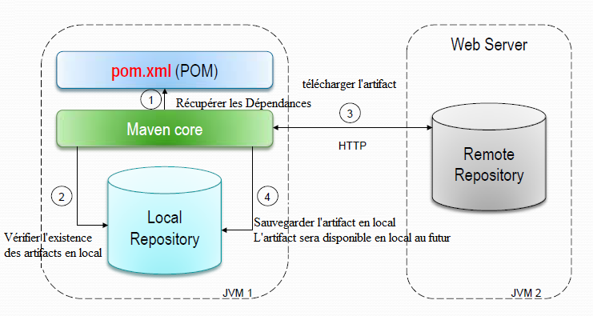
Gestion des dépendances

Slide 26
Dépôts Maven
Maven s’appuie sur les dépôts (repositories) pour stocker les jars de dépendances et des livrables.
Il y a deux types de repositories :
Local : Le dépôt local se trouve par défaut sous l’arborescence %path_dossier_M2%\repository
Remote (Distant) :
Central : dépôt public Maven accessible via https://mvnrepository.com/ ou
Internal (Private) : dans les serveurs dédiés à l’entreprise ( pour des raisons de sécurité)
Les dépôts sont organisés en groupes, artefacts et versions

Slide 27
TP - Spring Boot- Maven
Nous allons dans ce TP créer notre premier projet Spring Boot.
Nous allons découvrir les différentes commandes liées au cycle de vie Maven et les appliquer sur le projet spring boot déjà créé
Il sera utilisé dans la suite des cours (Spring Data JPA)
Les étapes seront décrites dans les slides suivants :

Slide 28
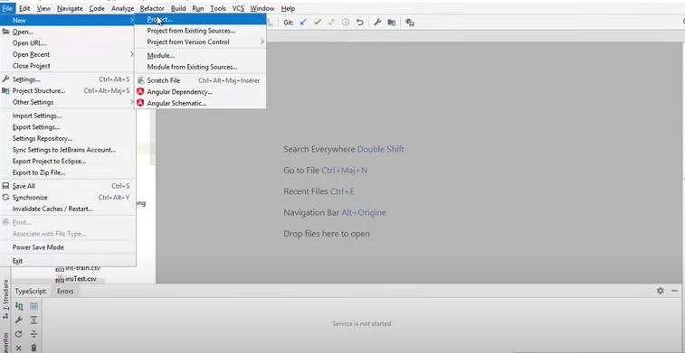
TP - Spring Boot- Maven
Création d’un projet spring Boot

Slide 29
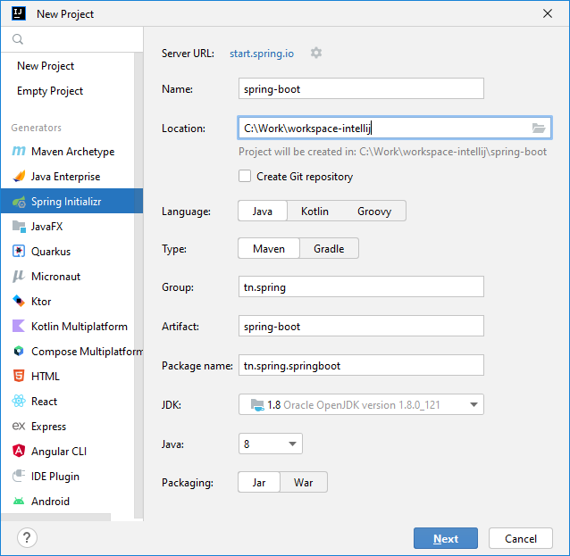
TP - Spring Boot- Maven

Slide 30
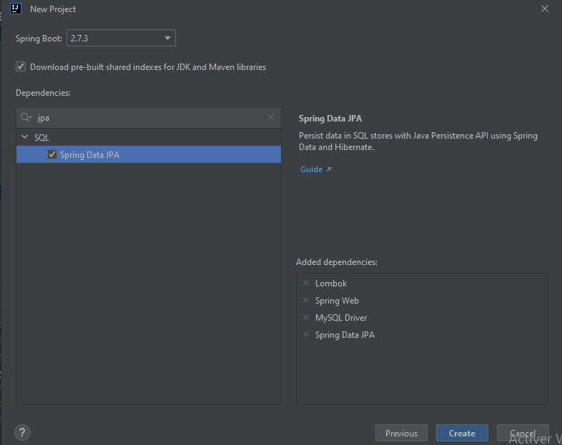
TP - Spring Boot- Maven

Slide 31
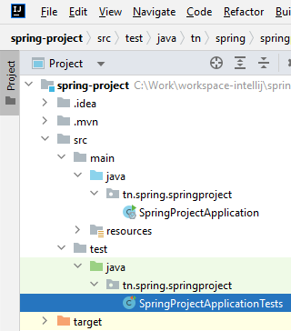
TP - Spring Boot- Maven
Supprimer la classe de test pour éviter les erreurs lors de l’appel des commandes Maven (car « Maven install » par exemple essaiera de lancer les tests unitaires) :

Slide 32
TP - Spring Boot- Maven
Ajouter les properties suivantes pour éviter les erreurs lors du lancement des commandes Maven (Comme il y a la dépendance Spring Data JPA, Maven vérifiera s’il y a une base de données de configurée) :
### DATABASE ###
spring.datasource.url=jdbc:mysql://localhost:3306/springdb?useUnicode=true&useJDBCCompliantTimezoneShift=true&createDatabaseIfNotExist=true&useLegacyDatetimeCode=false&serverTimezone=UTC
spring.datasource.username=root
spring.datasource.password=
### JPA / HIBERNATE ###
spring.jpa.show-sql=true
spring.jpa.hibernate.ddl-auto=update
spring.jpa.properties.hibernate.dialect=org.hibernate.dialect.MySQL5Dialect

Slide 33
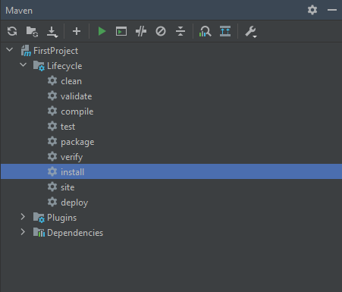
TP - Spring Boot- Maven
Tester les différents commandes maven

Slide 34
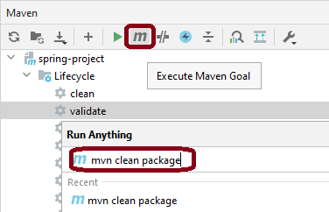
TP - Spring Boot- Maven
On peut faire une commande Maven Customisé en utilisant Maven Goal : Cliquer sur le Symbole «m» et taper la commande voulue, exemple mvn clean package ou mvn clean install ou … :

Slide 35
Erreur (si ancien MySQL)
Pour information, nous avons ajouté les paramètre suivants « ?useUnicode=true&useJDBCCompliantTimezoneShift=true&useLegacyDatetimeCode=false&serverTimezone=UTC » dans le fichier application.properties pour éviter l’erreur suivante, lors de l’exécution :
java.sql.SQLException: The server time zone value 'Paris, Madrid' is unrecognized or represents more than one time zone. You must configure either the server or JDBC driver (via the serverTimezone configuration property) to use a more specific timezone value if you want to utilize time zone support.
Nous allons voir tout cela en détail par la suite. Spring Boot sera l’outil qui nous permettra de créer tous nos prochains projets.

Slide 36
SPRING BOOT-Maven
Si vous avez des questions, n’hésitez pas à nous contacter :
Département Informatique
UP ASI
Bureau E204

